Slide 1
Informe Redes sociales Destacados 2019

Slide 2
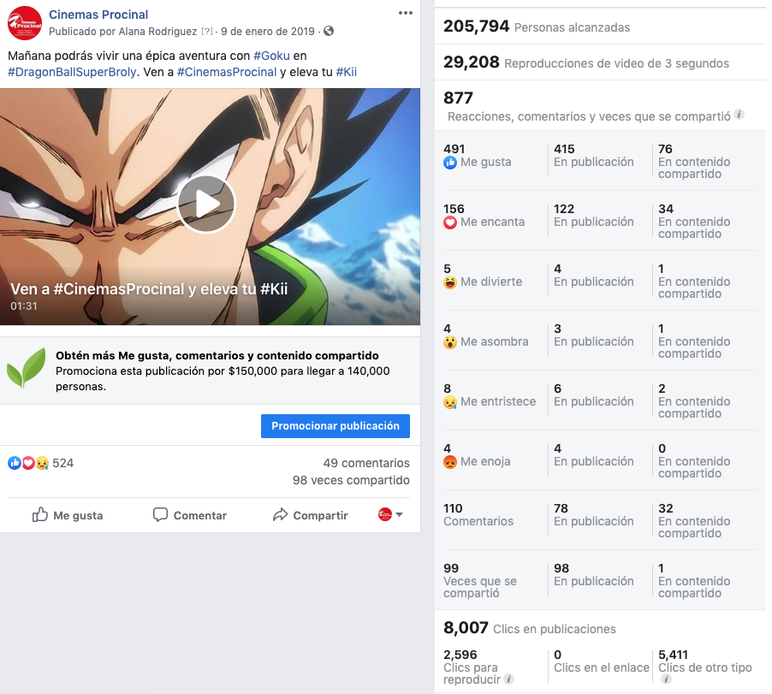
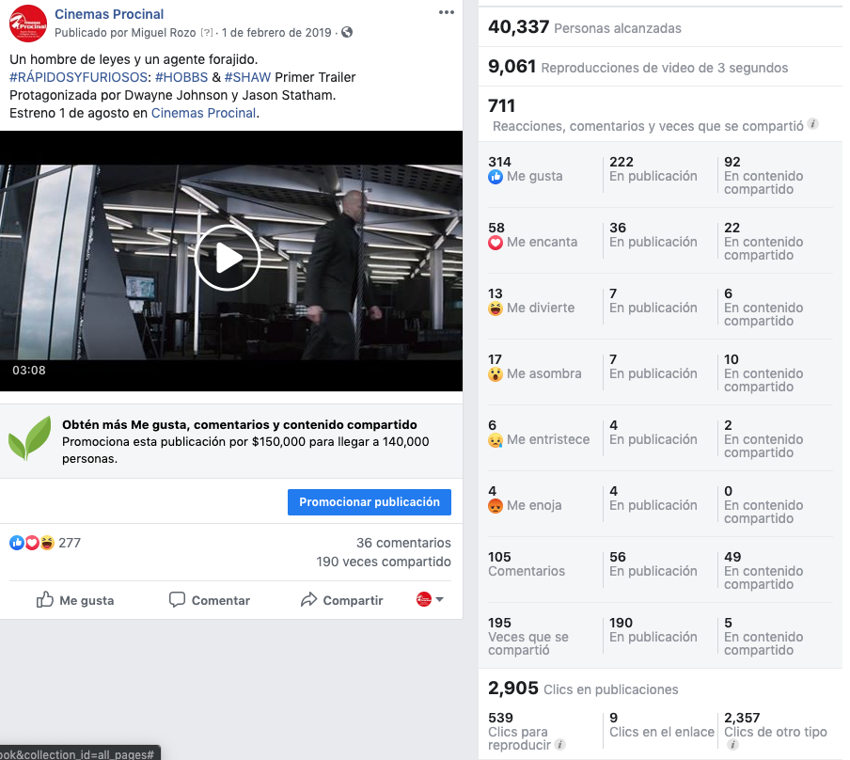
DESTACADOS POR MES
Cinemas Procinal

Slide 3
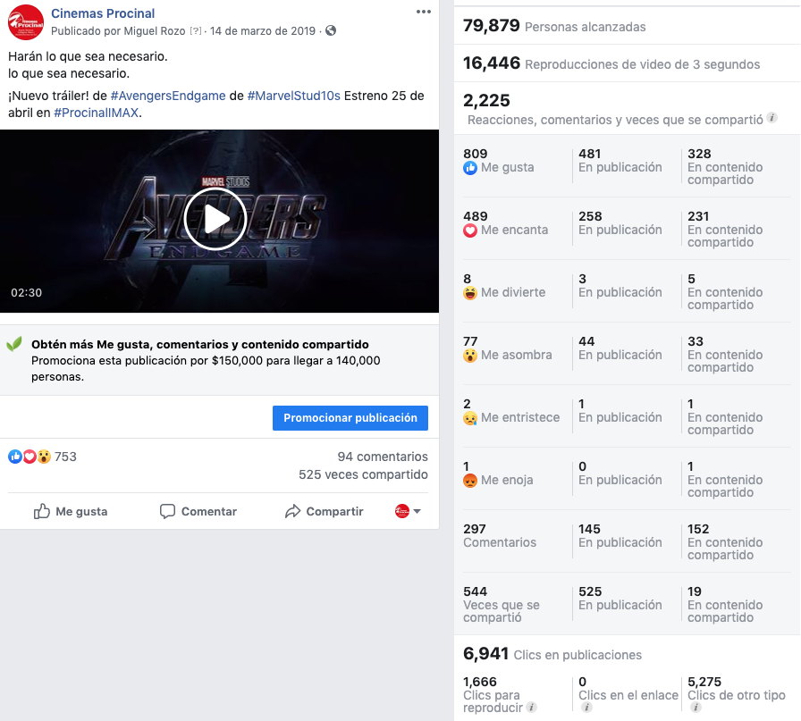
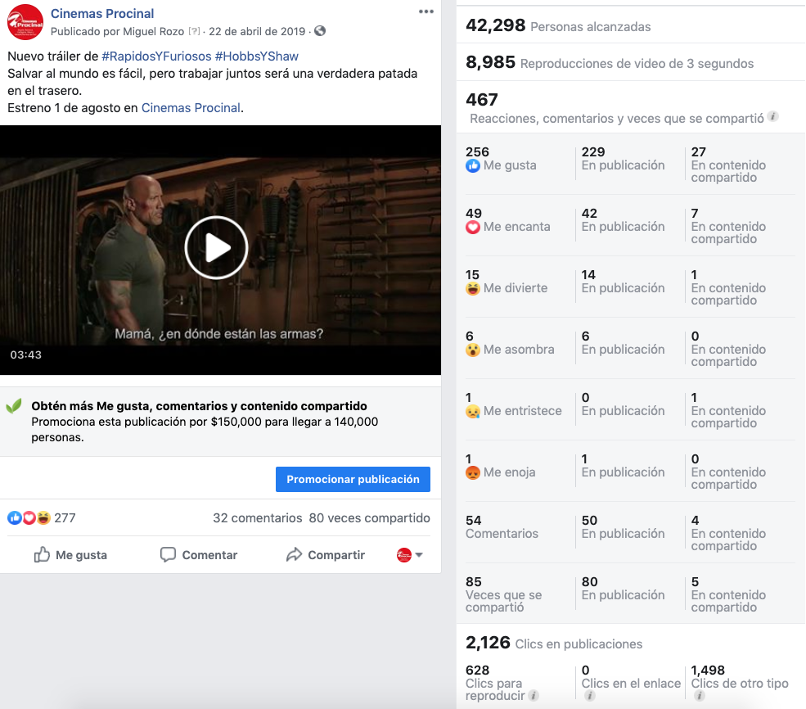
DESTACADOS POR MES
Cinemas Procinal

Slide 4
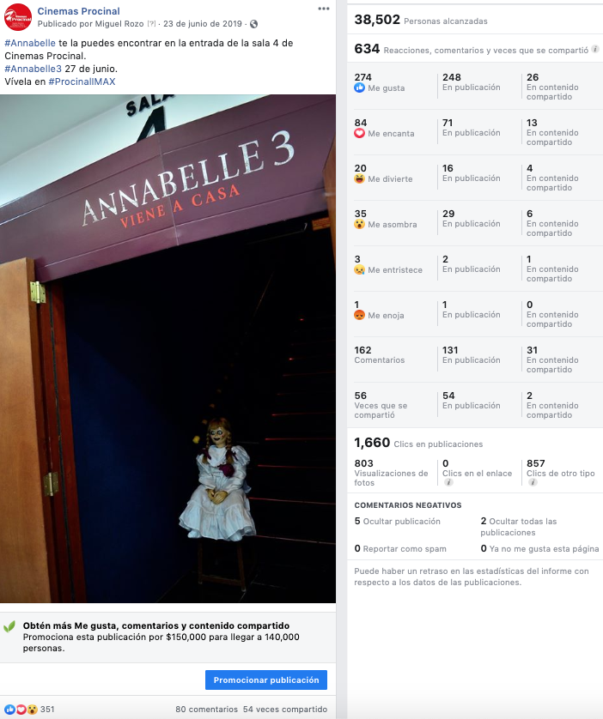
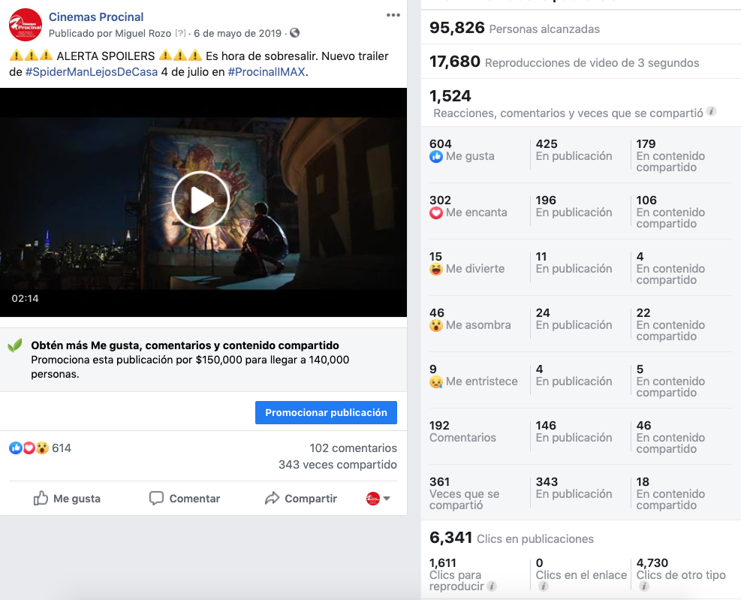
DESTACADOS POR MES
Cinemas Procinal

Slide 5
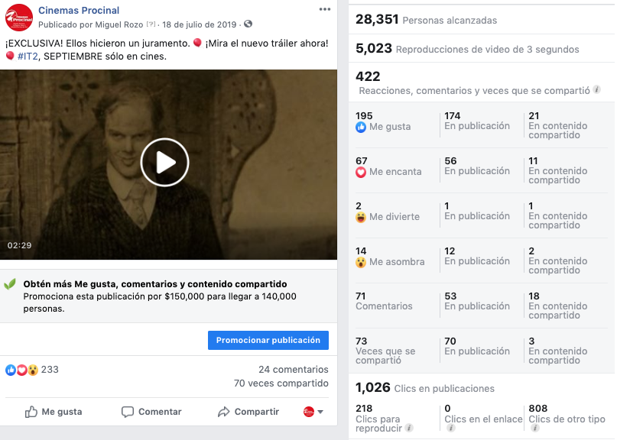
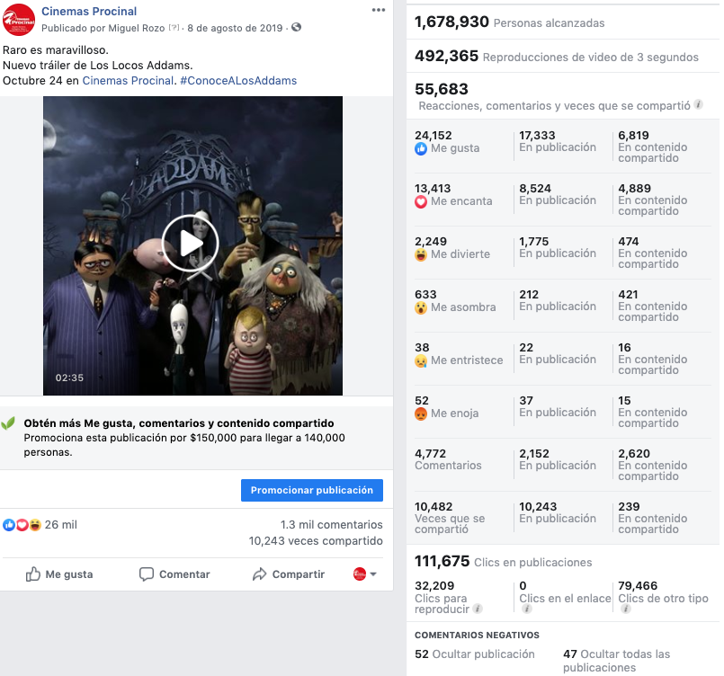
DESTACADOS POR MES
Cinemas Procinal

Slide 6
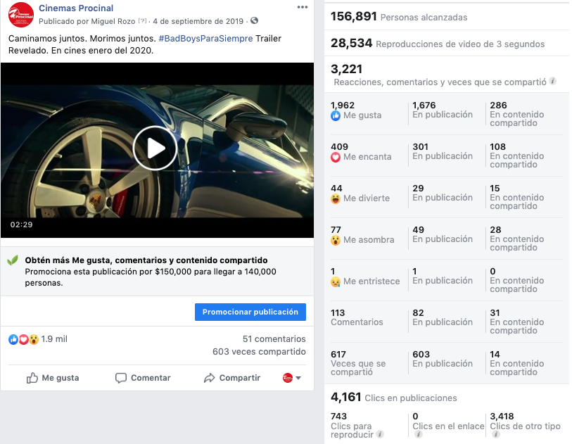
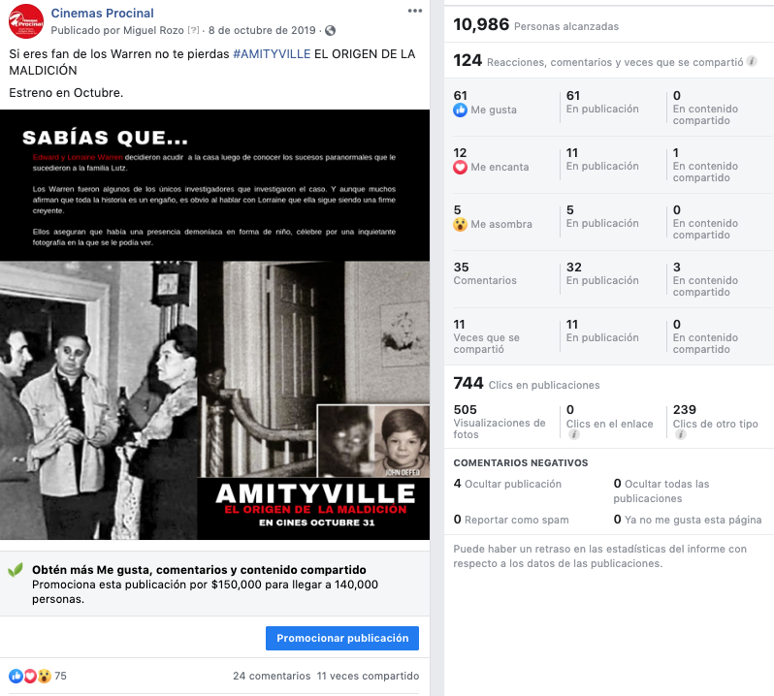
DESTACADOS POR MES
Cinemas Procinal

Slide 7
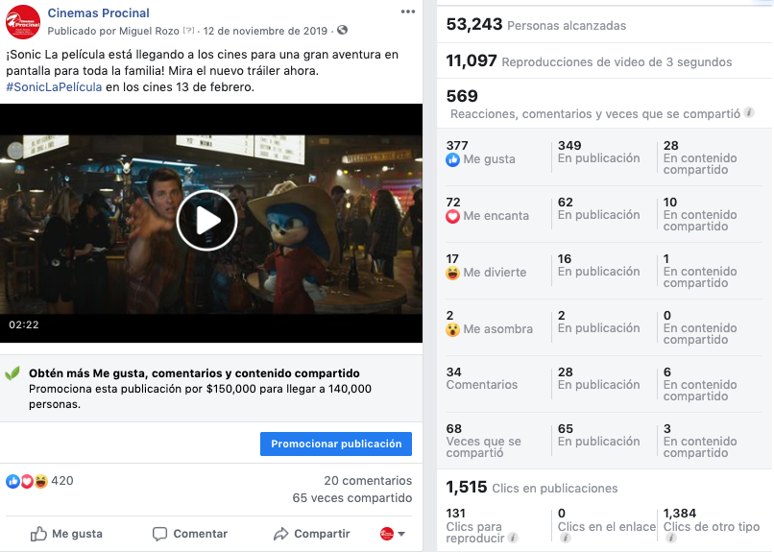
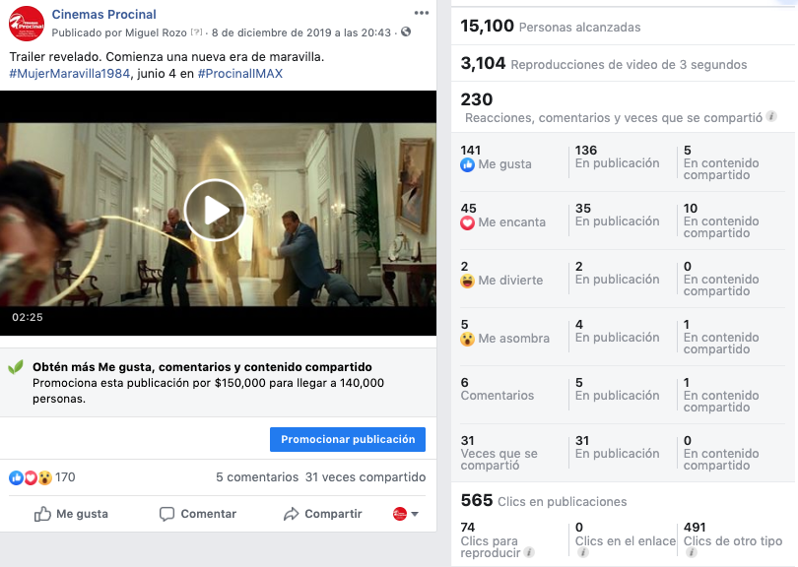
DESTACADOS POR MES
Cinemas Procinal

Slide 8
ACTIVIDADES
+18 actividades
Interactuando con nuestros clientes y las boletas las cuales hacen parte de la actividad.

Slide 9
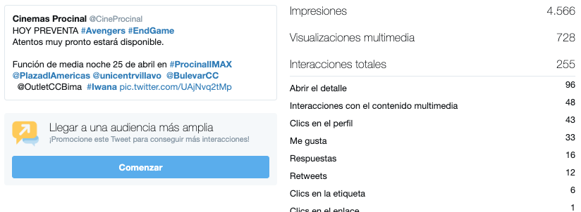
DESTACADOS POR MES
Cine Procinal
Enero
Febrero
Marzo
Abril

Slide 10
DESTACADOS POR MES
Cine Procinal
Mayo
Junio
Julio
Agosto

Slide 11
DESTACADOS POR MES
Cine Procinal
Septiembre
Octubre
Noviembre
Diciembre

Slide 12
ANÁLISIS DE LA RED SOCIAL

